Slide 1
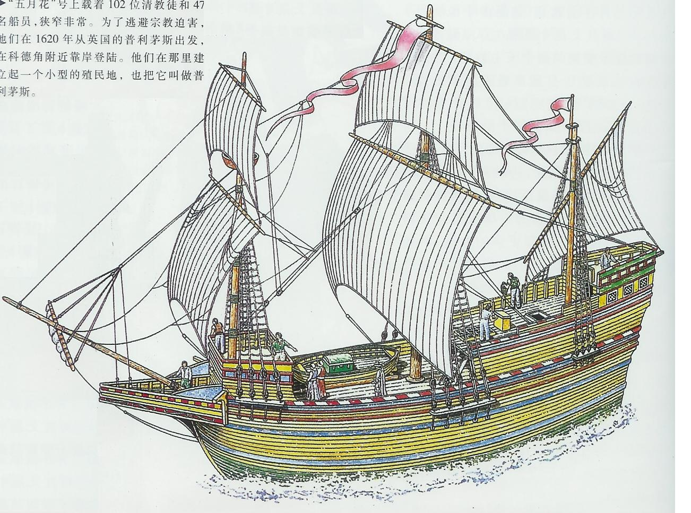
美国的历史不长，但是从历史的渊源看，它也不是一个年轻的国家，它与欧洲民族文化是有联系的国家。美国从未经历过具有王朝和教派的暴力，严格的阶级结构以及全权的教会这样的年轻时代。它从一出生就一下子到了成年，所谓成年就是具有许多现代化的标志。十七世纪和十八世纪的欧洲思想和生活方式早在美国繁荣和延续下来了，随着时间的流逝，这些方式变得美国化了。从殖民地的历史根源中产生了一种不同的思想风格，是尊重人民而不是崇拜国王贵族和绅士。
Nathan Geingold

Slide 2
第十讲 美国：大科学的成功典范
北京大学科学与社会研究中心 周 程
Tel&Fax: 010-6275-0536(o)
E-mail: zhoucheng@pku.edu.cn

Slide 3
20世纪100项新闻的科技部分（38）
  纯理论5项（DNA、相对论、量子论、弗洛伊德、进化论）
  核能利用4项（投弹、试爆、研制、核电站事故）
  航空3项（莱特兄弟、林白、喷气式）
  航天7项（登月、卫星、加加林、谢帕德、挑战者号、格伦、火星探索者）
  生物医药6项（盘尼西林、避孕丸、脊髓灰质炎疫苗、艾滋病、克隆羊、试管婴儿）
  通讯传媒10项（电视机、个人电脑、WWW、晶体管、电台节目、ENIAC、电视、晶片、马可尼、微软）
Notes:
1

Slide 4
主要内容
一、美国地理历史简介
二、战前科学技术的发展
三、战后大科学的兴起
四、科技成功要因简析

Slide 5
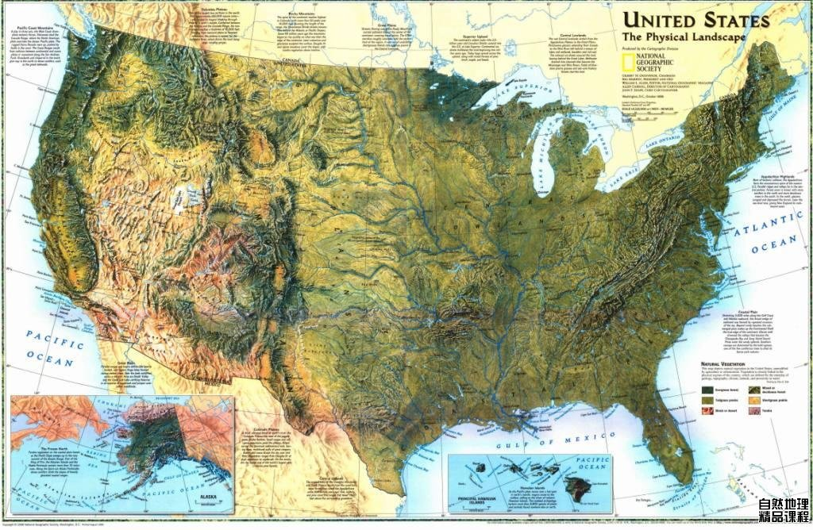
一、美国地理历史简介

Slide 6
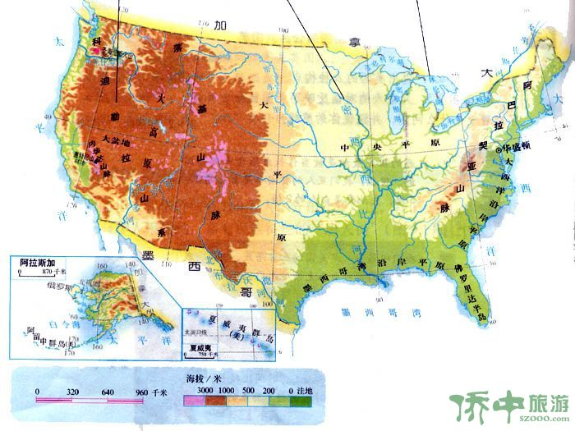
美国地理位置
位于北美洲中部，领土还包括北美洲西北部的阿拉斯加和太平洋中部的夏威夷群岛。北与加拿大接壤，南靠墨西哥湾，西临太平洋，东濒大西洋。大部分地区属大陆性气候，南部属亚热带气候。中北部平原温差很大。

Slide 7
自然资源：土地资源、森林资源、淡水资源和矿产资源丰富。美国土地面积约9.2亿公顷，可耕种面积占了90%。森林面积约44亿亩，覆盖率达33%。煤、石油、天然气、铁矿石、钾盐、磷酸盐、硫磺等矿物储量均居世界前列。
美国人口构成：黑人占13%，西班牙后裔占10%，来自亚洲和太平洋诸岛的族裔占4%，土著居民占1%，其余72%都是白人。

Slide 8
美国历史进程
1.殖民地时期
1492年哥伦布发现新大陆之后，美州成为欧洲各国角逐利益的战场；
1620年，“五月花号”事件；
17世纪末18世纪初，共建立了13个殖民地。
2.独立战争
英国出台各种强制性法案；
1773年12月16日，波士顿倾茶事件；
1775年莱克顿枪声；
1776年7月4日，费城独立钟敲响，美利坚合众国独立。

Slide 9
1830年代人口激增，1848年控制加州
3.南北战争
南方奴隶种植园经济与北方工业经济产生冲突；
1860年初，11个南方州脱离联邦，另组政府，破坏国家的统一；
1861年4月12日内战打响；
1865年，北方获胜。
大规模生产方式
4.领土扩张与西进运动
大规模国内人口迁徙，造就了西部拓荒精神；
《宅地法》的出台，促进了西进运动的进行；
5.两次世界大战

Slide 10
二、战前科学技术的发展

Slide 11
科学技术发展三阶段
美国自独立至今科技发展大致经过三个阶段：
1776年—19世纪末为开创和形成阶段；
1901年—二战结束为发展和成熟阶段；
1946年至今为战后大发展阶段。
  以世界上第一台电子计算机的问世和原子能的使用为标志，揭开了美国的大科学时代。
  人们将其称作为世界上第三次科技革命。
20世纪30年代美国诺贝尔奖获得者数由第4位上升到第1位，成为世界科学中心。

Slide 12
19世纪中期以前的美国
1790年的《哥伦比亚杂志》告诫大学毕业生“你并不会住在太阳上，也不会在月亮上，也不会驰骋在彗星的尾巴上”，“某个时代，有少数几个天文学家就够了。”
法国青年亚历克西德托克维尔在1831年在美国旅行后写道，“民主的国家今后定将习惯于把有用看得重于美观，而且他们也会要求美观之物应该有用。”
科学史学家梅森说过：“在一个创业的社会里，一般来说，一个有用的技术会受到重视，而一个属于理论家之列的人则认为没有出息。”

Slide 13
19世纪后期教育的扩充
著名大学简史
  哈佛 1636年、耶鲁1701、普林斯顿1746、宾西法尼亚大学1753年、哥伦比亚大学、1754年
  哈佛 1847年、耶鲁1854年设理科院系
  耶鲁1861年开始授理科博士学位、全美最早
南北战争后的发展
  制定《宅地法》、无偿赠予土地办农科、工科大学、州立大学兴起、实用主义教育盛行
  伊利诺伊大学、威斯康辛大学、加利佛尼亚大学
  1865年，MIT,1868年，康乃尔大学（私立）
Notes:
1

Slide 14
德国大学理念的导入
1876年，Hopkins大学研究生院率先设立
  1870~80年代授予的博士学位数超出哈佛与耶鲁之和
  1890年代开始毕业生纷纷赴美国其他大学执掌教鞭
  至1925年，化学系博士生中有84人成为美国大学教授，近半数担任系主任
  英国流的素质教育+德国流的纯科学教育
  体制：学院+研究生院
  Hopkins成了美国大学理科教育的典范
  此后，1880~1890年代的留德高峰不再出现
后来，美国大学受产业界的影响越来越大，基础研究虽受到重视，但反实用主义的德国大学精神开始退色

Slide 15
20世纪初的科学产业化
企业的重组
  19世纪90年代1200多家企业破产合并，大型企业AT&T、GE、柯达形成
  专利竞争加剧，企业大量吸纳德国留学生和本国理工学生
    设科研机构的企业数1890年4、1900年50、以后每10年增加到180、500、1300
    企业研究所主要集中在化学、电气等新兴行业
    研究人员主要从事产品设计、工艺设计，但一些大型企业开始由应用研究扩大到基础研究

Slide 16
产业科学先驱
  GE公司
    1892年吸纳爱迪生通用电气公司后设立
    1900年设研究所，开发新电灯泡
    因缺乏吸引力，只招到了一些年轻毕业生，核心成员多是有赴德经验的美国物理化学专业大学毕业生
    用实验否定了流行的离子说，开创了企业的研究成果影响大学的先河
    奥斯特瓦尔德、能斯特
    1908年后出现一批科研成果、其中米兰尔单分子膜的研究于1932年获诺贝尔化学奖

Slide 17
  Du Pont公司
    由拉瓦锡的弟子，法国大革命后逃到美国的杜邦于1802年创建
    在由火药工场向化工企业转型过程中，成立了应用研究型企业研究所
    1927年开始从事纯粹科学研究，主要是为了改变公司形象
    1928年招聘到哈佛化学讲师28岁的Carothers，由其担任有机化学部门负责人。
    此后，先后招揽了一批美国大学研究生院毕业的年轻人从事高分子研究，公司提供的实验条件、工作环境丝毫不低于当时的大学
    1930年，Carothers合成高分子化合物取得成功（德国Staudinger提出的概念） ，并发现自己合成的高分子化合物具有纤维特性、
    随后，公司动员230人次攻关研究，决心于1935年前拿出高分子合成纤维
    1938年，研制出“尼龙”，成了引领时代的畅销品
    Carothers1937年服毒自杀，9年里发表了52篇论文

Slide 18
  AT&T公司
    1925年设贝尔研究所,雇用基础研究人员
    在物理学、应用数学、电子工程学等方面取得丰硕成果
    诺贝尔奖获得者8人,含晶体管发明人

Slide 19
产学研合作
  超越企业组织的科学研究
    卡耐基
    洛克菲勒
    梅隆
    福特
  企业与大学的合作
    1920年的MIT骚动只是例外
    美国大学并没有放弃基础研究，只是比较重视应用研究罢了
不少科学家成了企业的奴婢
  科学研究的动机已不再是为了证明上帝的伟大、给人类带来幸福、追求真理，而是为企业和自己带来多少金钱
产业化科学、国家科学、大科学随之兴起

Slide 20
大批科学家赴美
1930年代物理科学家赴美
  1933年，爱因斯坦移居美国
  1938年，费米逃往美国
  德国尚有普朗克、玻恩、海森堡、魏扎克、劳厄、哈恩、盖革
1933年，匈牙利物理学家齐拉德（1898－1964）已经意识到核能的开发可能用于军事。但卢瑟福和爱因斯坦均没有意识到原子能的实际利用已近在眼前。
  1935年，建议物理学家暂缓发表研究成果
  1939年，玻尔仍认为核能利用为时尚早
  1939年，爱因斯坦等说服美国政府抢在德国之前抓紧研制原子弹。

Slide 21
曼哈顿工程(Manhattan Project)
1940年，美国政府正式大量拨款，启动“曼哈顿工程”，格罗夫斯将军为行政首脑
1941年12月－1942年12月，费米在芝加哥研制原子反应堆
铀的提纯
1943年1月－1945年7月。奥本海默在新墨西哥州的洛斯阿拉莫斯主持原子弹研制。
1944年底，盟军的特工小组已经发现德国造不出原子弹
科学家的犹豫：
  继续干吗？缺乏政治和道义上的支持
  不干吗？不符合现代科学技术的精神
  好的理由：应该让全人类知道它的威力
齐拉德、爱因斯坦的态度

Slide 22
原子弹
1945年7月16日凌晨5时30分，第一颗铀原子弹试爆成功。
  比一千个太阳都亮。
  导致远处装有大量烈性炸药和烟火的军火仓库发生爆炸
1945年8月6日，铀弹小男孩投到广岛；8月9日，钚弹胖子投在长崎
为了先于纳粹德国制造出原子弹，整个工程集中了当时西方国家(除纳粹德国外)最优秀的核科学家，动员了12万多人，耗资20余亿美元，占用了全国三分之一的电力。
在工程执行过程中，负责人L．R．格罗夫斯和R．奥本海默应用了系统工程的思路和方法，大大缩短了工程所耗时间。这一工程的成功促进第二次世界大战后系统工程的发展。

Slide 23
其他重要成就
雷达工程
青霉素
晶体管

Slide 24
三、战后大科学的兴起
巨大科学的兴起
  获学位人数
    若39~40年为100，
    则58~59年，学士 206，硕士260，博士284
  科学家数
    48年50000, 55年74000，60年96000人、占百万人口480
  科研费投入
    35年0.1%, 50年1%，目前2%台阶波动

Slide 25
大科学的特征
科学家人数激增，按指数增长；
科学文献激增，按指数增长；
建造了世界一流的科研仪器和设备，耗资巨大；
从个人或少数人的研究发展为大规模的集体事业，管理和组织复杂，结构上具有科层组织特点
大科学成就
  在数学、物理、天文、化学等基础研究方面有多项重要科学发现；
  在信息、通信、生物工程、新材料 、新能源等诸多高技术领域处于领先地位。

Slide 26
美苏卫星发射竞争
火箭
  奥伯特的学生冯布劳恩发明了液氧和煤油混合燃料。
  33、34、36、39年冯布劳恩分别研究出A-1\2\3\4火箭
  43年制成V-2导弹，重6吨，射程300公里，速度为音速的6倍
  44年德国用导弹袭击英国
  45年冯布劳恩被美国俘获，V-2导弹工厂被苏联占领。

Slide 27
卫星的发射
  55年美国宣布两年后在地球观测年期间发射卫星，苏联则随后宣布两年后将发射比美国更大的卫星。
  57年10月4日，苏联发射第一颗人造卫星
    重83.6Kg，直径58cm，带有发报机。
  57年11月3日，发射了第二颗卫星
    重580Kg，载有小狗莱伊卡
  苏联卫星的发射对美造成冲击
  57年12月6日，美国海军发射了一颗先驱者卫星，但离开发射台1秒，升空2米后爆炸
  58年1月31日，冯布莱恩率领的陆军部队成功发射一颗重14Kg的探险者卫星

Slide 28
  58年3月15日，苏联发射了第三颗卫星
  58年3月17日，美国先驱者发射成功，之后连续发射多颗卫星
  59年1月2日苏联率先发射一颗人造行星
  同年3月3日美国也发射了一颗人造行星
  59年12月，苏联发射了一颗在月球上硬着陆的飞行体，使月球上第1次出现人工物
  60年8月10日，美国成功回收卫星
  同年8月15日，苏联将在有两条狗等动植物的卫星回收
  60年10月4日，苏联发射了一颗月球卫星

Slide 29
  美国总统爱森豪威尔重视的是削减政府开支，因此一开始对研制卫星的政治、军事意义认识不足，不愿意卷入太空开发竞争，故支援的力度不够大
  但是58年开始，他决定：
    在美国国防部内设高等研究计划局，统管导弹、卫星、太空开发；
    在白宫内设置科学咨询委员会，科学家们的意见受到了重视；
    制定国防教育法，资助所需人才的培养；充实中等教育中的理科课程和STS教育
    起草了调整国家航空咨询委员会的功能，强化它在太空开发方面的主导地位的提案，5个月后提交国会
  民主党约翰逊在国会中推动通过了国家航空和航天法，导致国家航空咨询委员会权限大大扩大，并于58年10月易名为国家航空和航天局

Slide 30
肯尼迪宣布阿波罗登月计划
61年4月12日上午9时7分苏联发射东方1号，将加加林送入太空。10时25分飞船从北非上空返回大气层，机械舱脱落，离地面7700米时座椅弹出，随后降落伞打开，加加林最终安全落地。此举轰动全世界。
加加林太空飞行成功3日后，美国中央情报局支持的古巴流亡者袭击古巴飞机，两日后入侵古巴，但惨遭失败。
苏联的成功和美国的失败，对肯尼迪总统产生了震动，他意识到必须采取措施，振奋美国民心。
5月5日，美国发射飞船，宇航员艾伦·谢伯特在空中逗留15分23秒
在加加林飞出地球后的第43天，61年5月25日肯尼迪向公众保证，美国将实施阿波罗登月计划，10年内完成载人登月飞行。

Slide 31
阿波罗登月计划的组成
水星计划，将宇航员送上太空，以测试人在太空中的活动能力。1963年完成。
双子星座计划，航天器的对接测试。1965年完成。
土星计划，登月行动计划。
  1965年4月，布劳恩的土星5号火箭研制成功。长85米，三级，第一级推力为3500吨。
登月方案
  包括论证飞船登月飞行轨道和确定载人飞船总体布局。
  从“阿波罗”号飞船的3种飞行方案中选定月球轨道交会方案，
  相应地确定由指挥舱、服务舱和登月舱组成飞船的总体布局方案。

Slide 32
阿波罗登月辅助计划
为登月飞行进行准备的4项辅助计划是：
  ①“徘徊者”号探测器计划(61—65年)：共发射9个探测器，在不同的月球轨道上拍摄月球表面状况的照片1．8万张，以了解飞船在月面着陆的可能性。
  ② “月球轨道环行器”计划(1966-1967年)：共发射3个绕月飞行的探测器，对40多个预选着陆区拍摄高分辨率照片，获得 l000多张小比例尺高清晰度的月面照片，据此选出约10个预计的登月点。
  ③“勘测者”号探测器计划(66—68年)：共发射5个自动探测器在月球表面软着陆，通过电视发回8．6万张月面照片，并探测了月球土壤的理化特性数据。
  ④“双子星座”号飞船计划(1965—1966年)：先后发射10艘各载2名宇航员的飞船，进行医学—生物学研究和操纵飞船机动飞行、对接和进行舱外活动的训练。

Slide 33
运载火箭
  “阿波罗”号飞船使用大推力的“土星”号运载火箭发射。运载火箭研制分两个阶段进行：
  ①研制“土星”1号和1B号，用以获取大型运载火箭的研制经验并进行“阿波罗”号飞船的 飞行试验。
  ②研制“土星”5号巨型3级运载火箭作为飞船登月的 运载工具。

Slide 34
试验飞行
  1966-1968年进行了6次不载人飞行试验，在近 地轨道上鉴定飞船的指挥舱、服务舱和登月舱，考验登月舱的动力 装置。
  1968—1969年，发射了“阿波罗”7、8、9号飞船，进行载人飞 行试验。主要作环绕地球、月球飞行和登月舱脱离环月轨道的降 落模拟试验、轨道机动飞行和模拟会合、模拟登月舱与指挥舱的分 离和对接。按登月所需时间进行了持续11天的飞行，检验飞船的 可靠性。
  1969年5月18日发射的“阿波罗”10号飞船进行了登月 全过程的演练飞行，绕月飞行31圈，两名宇航员乘登月舱下降到 离月面15．2公里的高度。

Slide 35
阿波罗飞船
飞船由指令舱、服务舱和登月舱三部分组成，每次载三名宇航员，登月飞行结束后，返回地球的只有指令舱和三名宇航员。
指令舱呈圆锥形，高3.23米，底面直径 3.1米，像一辆旅行汽车大小，发射重量约 5.9吨，返回地面时要丢弃辅助降落伞等物，这时重量只有 5.3吨。
服务舱附在指令舱的下端，呈圆筒形，直径3.9米，高7.37米，舱重5.2吨，装上燃料和设备后重25吨。
登月舱接于服务舱下面第三级火箭顶部的金属罩内，它分为下降段和上升段两部分，总长6.79米，四只底脚延伸时直径为9.45米，重4.1吨，如果包括燃料则重 14.7吨。下降段还装有考察月面的科学仪器，当上升段飞离月面时，下降段起发射架作用。

Slide 36
阿波罗成功登月
1969年7月16日，在美国卡纳维拉尔角航天发射场，一枚土星Ⅴ火箭载着“阿波罗”11号飞船在肯尼迪航天中心39A发射台点火发射。
飞船绕月飞行20多小时后降落月球表面，然后阿姆斯特朗首次踏上月球。
“阿波罗”11号飞船终于实现了人类几千年的梦想，完成了空前的登月壮举。
“对一个人来说这是一小步，但对人类来说却是一个飞跃！”
7月24日，阿波罗11号的指令舱溅落在太平洋。登月计划成功。

Slide 37
后续登月
从1969年至1972年底， 美国共发射了7艘载人飞船进行登月飞行。
  其中1970年4月11日发射的阿波罗13号飞船， 途中由于服务舱氧气箱爆炸遇险， 宇航员依靠登月舱的动力装置，并借助绕月飞行的助力，于17日平安返回地球， 三名宇航员安然无恙。这次登月飞行被认为是一次成功的失败。
  其他六艘阿波罗号飞船，乘载18名宇航员参加登月活动，共有12名宇航员登上月球，在月面开展了一系列实地考察工作。
    包括采集月球土壤和岩石标本，在月面建立核动力科学站，驾驶月球车试验等。 他们在月面共停留了302小时20分钟，行程90.6公里，带回 381千克月球土壤和岩石样品，实地拍摄了月面照片，初步揭开了月球的真实面貌。

Slide 38
阿波罗登月计划的影响
“阿波罗”计划从1961年开始实施至1972年结束，共花费240亿美元，先后完成6次登月飞行，把12人送上月球并安全返回地面。
它不仅实现了美国赶超苏联的政治目的，同时也带动了美国科学技术特别是推进、制导、结构材料、电子学和管理科学的发展。
但是，"阿波罗"计划耗资太大，几乎占用了航宇局60年代经费的3/5，严重影响了美国空间科学和空间应用领域的发展，迫使美国重新考虑下一步的航天目标。

Slide 39
空间站
20世纪60年代后期，随着航天技术的深化发展、空间应用化愿望的增长和太空竞赛意识的减弱，苏联和美国都开始了空间站的规划工作。
在载人空间站研制和运行方面，苏联（俄罗斯）取得的成就最大，影响也最大。自1971年发射第一座空间站至今，共发射了两个系列8座空间站。

Slide 40
航天飞机
从人造卫星到宇宙飞船，再到空间站，所有航天器都是一次性使用的。
从扩大航天规模、降低发射成本和提高适应性考虑，美国在20世纪60年代末提出研制可重复使用的航天飞机。
航天飞机的研制工作从1973年铺开。
  1981年4月12日，“哥伦比亚”号发射升空，进行首次轨道飞行。
  1982年11月，“哥伦比亚”号正式投入商业飞行。
  尽管美国航天飞机发生过两次灾难性事故，但它运行20余年的杰出表现仍令世人瞩目。
  发现号、亚特兰蒂斯号、奋进号继续运行

Slide 41
反科学思潮的出现
环境污染 公害，科学技术评价
越南战争
宗教因素 宪法不保护科学
政府资助的科研领域
  宇航领域 科学帝国主义
  军事领域
  卫生领域 税金

Slide 42
冷战后的科学技术
  信息科学
  生命科学
  知识产权经济
    扩大保护范围 生物
    同盟国关系

Slide 43
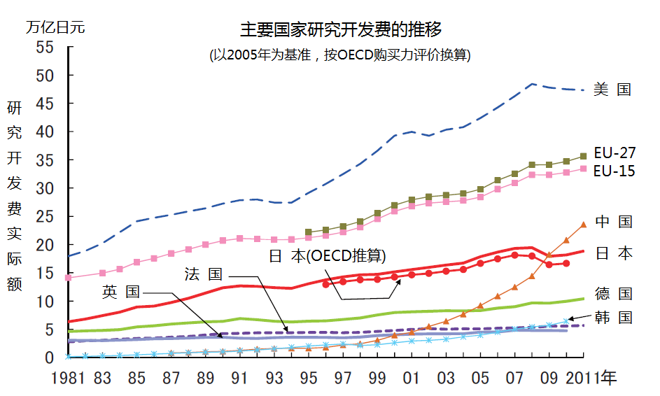
主要国家研发费投入总量的推移
2014年全年，大陆R&D经费支出13312亿元，比上年增长12.4%，其中基础研究经费626亿元。

Slide 44
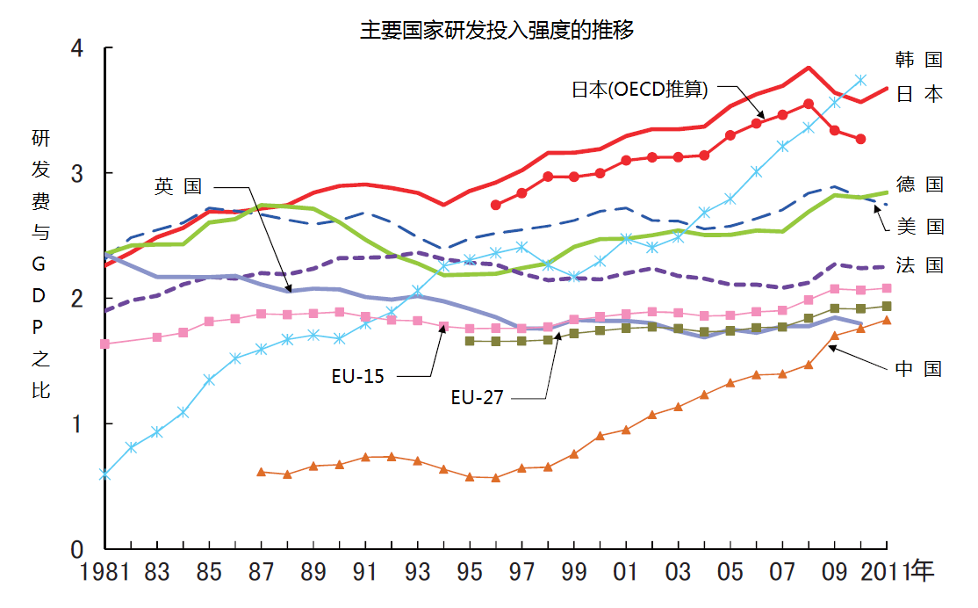
主要国家研发费投入强度的推移
2014年大陆研发投入强度为2.09％

Slide 45
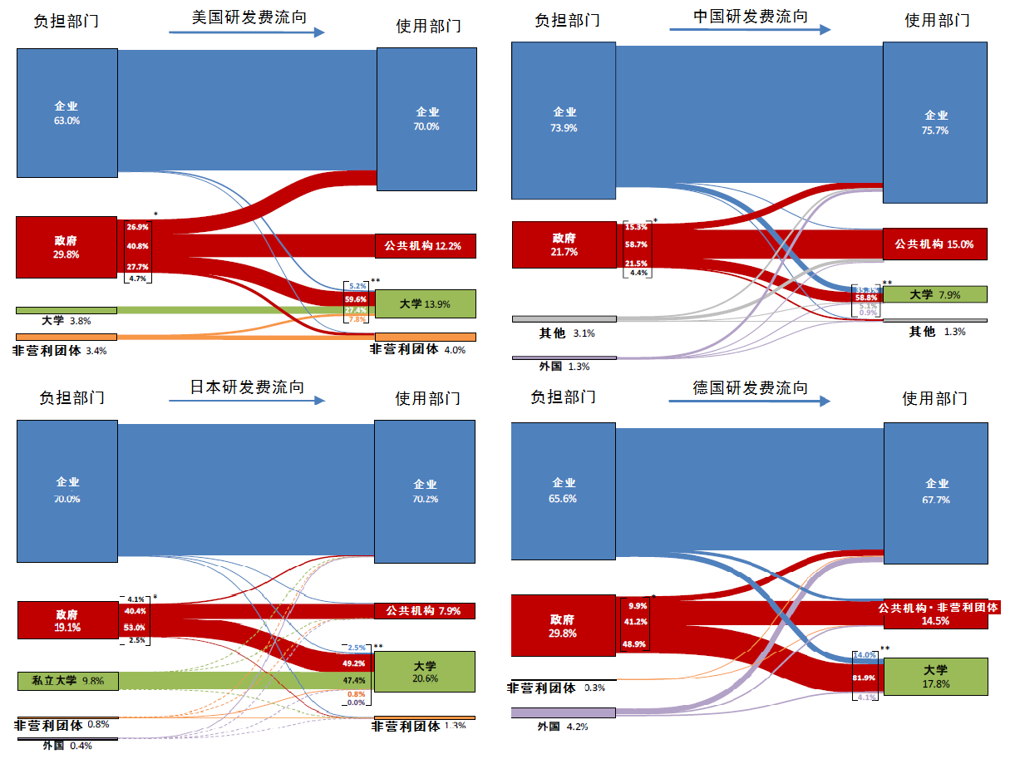
2012年美中日德科研经费流向

Slide 46
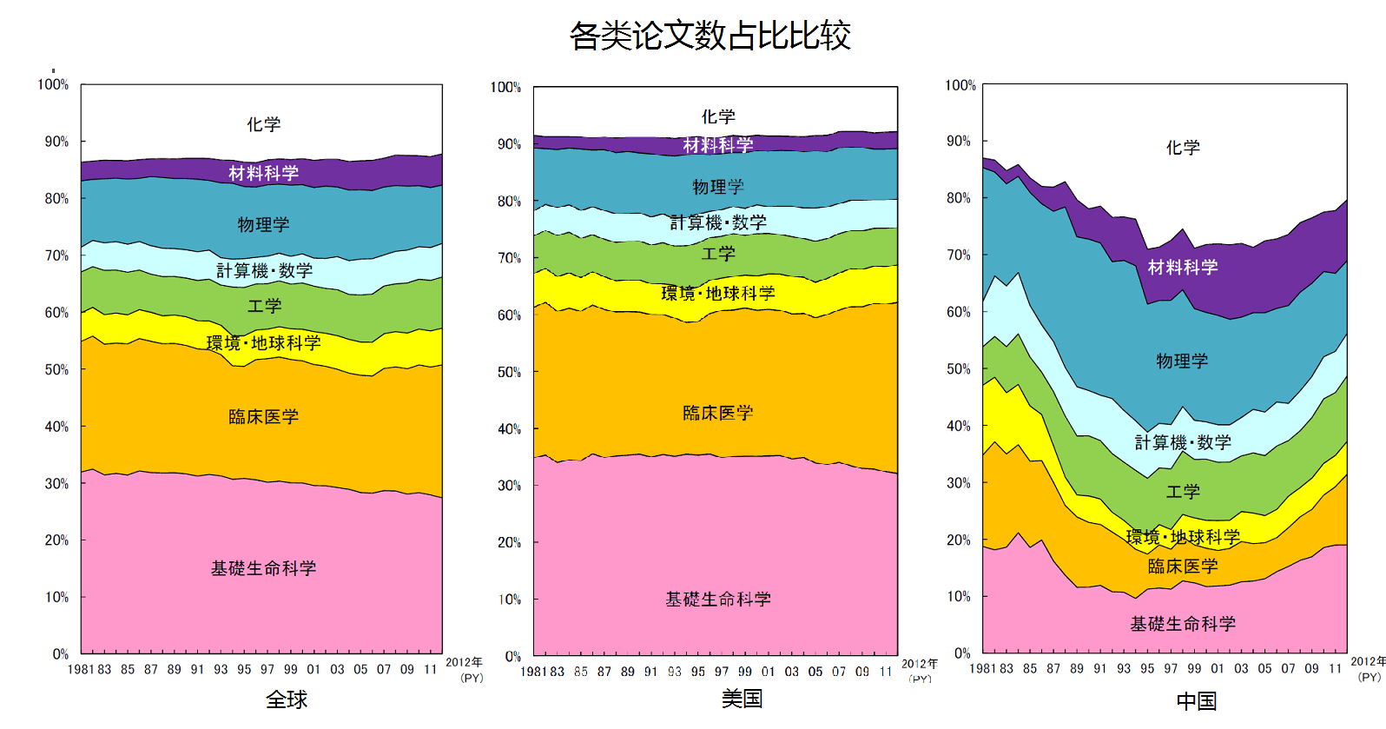
各类论文占比情况

Slide 47
四、科技成功要因简析
学习德国的大学制度，使得美国的大学从19世纪60、70年代起逐步改变，到一战前夕，完成了学习和改革，赶了上来；
经过两次世界大战，取代了德国大学在世界学者心目中的地位，美国的大学，特别是一流大学，已成为世界学术的中心。
二战后，在美国政府的推动下，科学事业的规模和结构发生了巨大变化，科学由”小科学”发展为”大科学”,科技领域随之涌现出一批重大发现和发明，并深刻地影响到了社会的经济、政治、军事等各个方面。

Slide 48
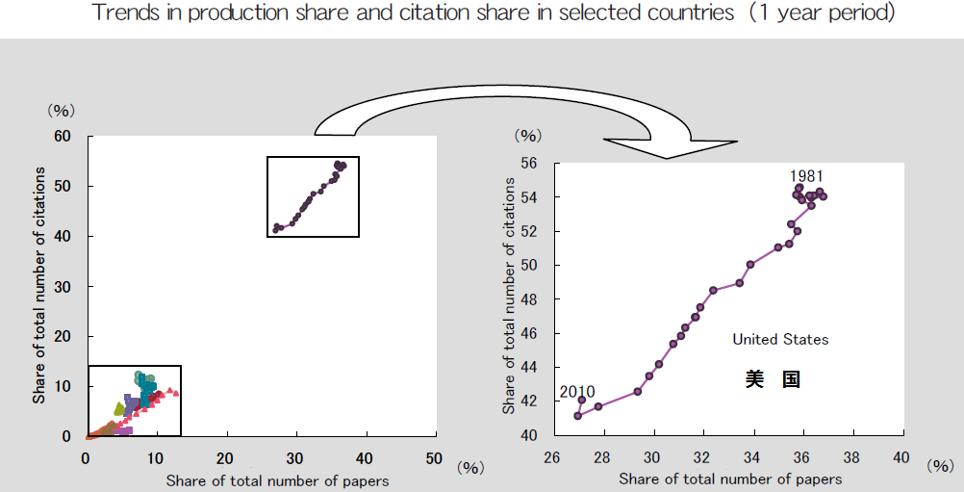

美国国际论文发表情况

Slide 49
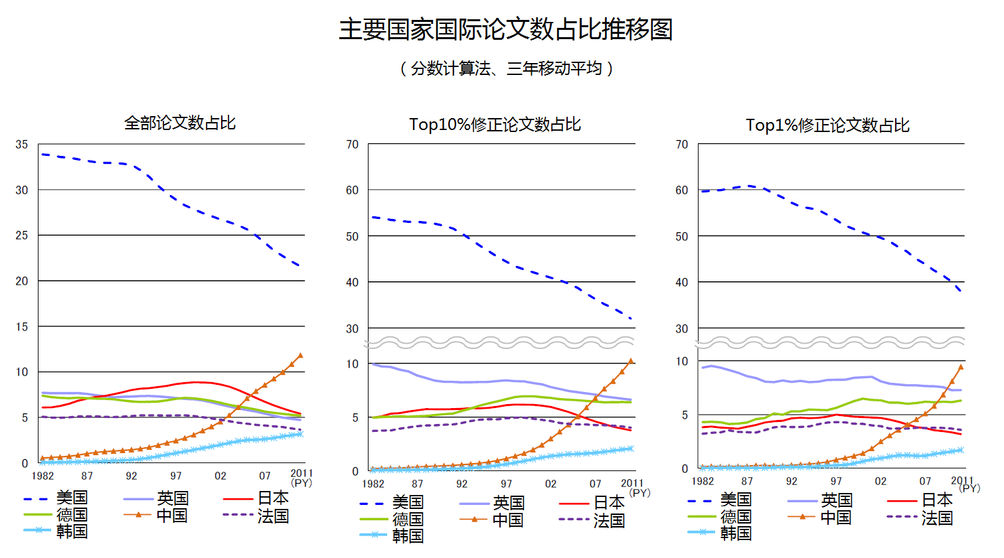
主要国家国际论文占有率

Slide 50
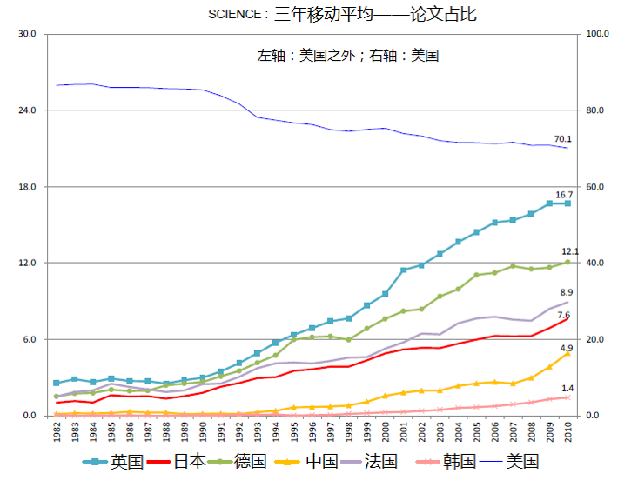
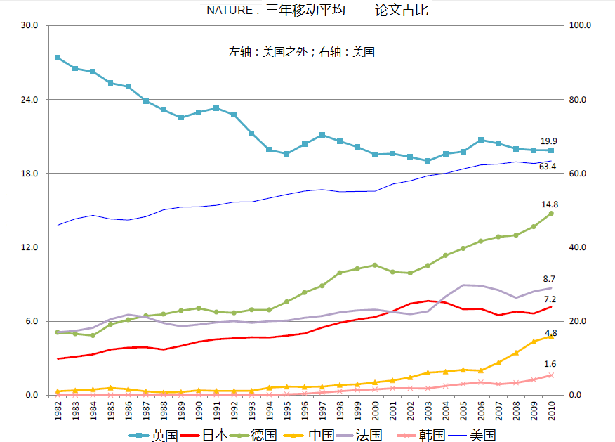
顶尖论文发表情况
《科学》刊载论文占比
《自然》刊载论文占比

Slide 51
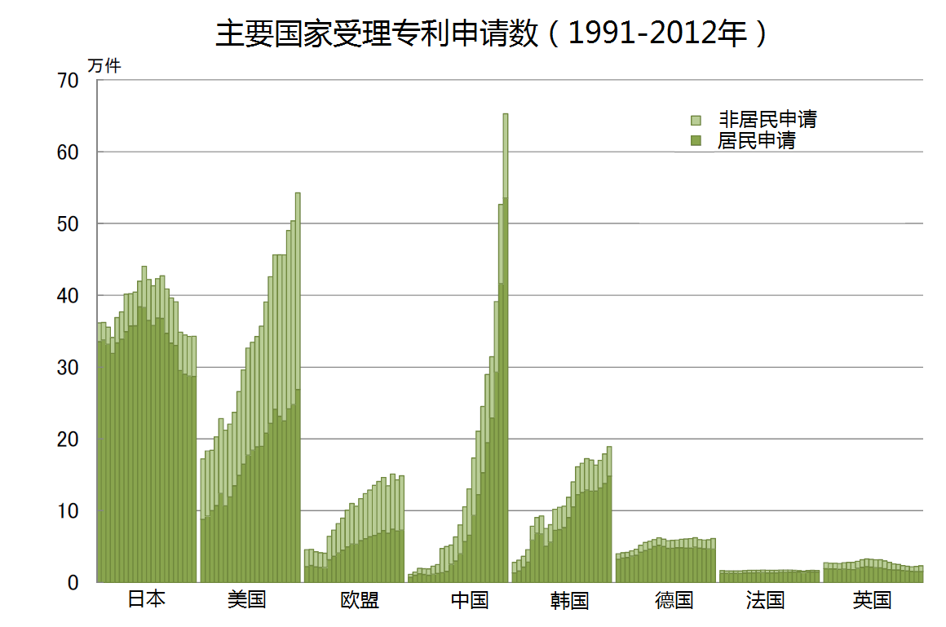
主要国家国内专利申请变动情况

Slide 52
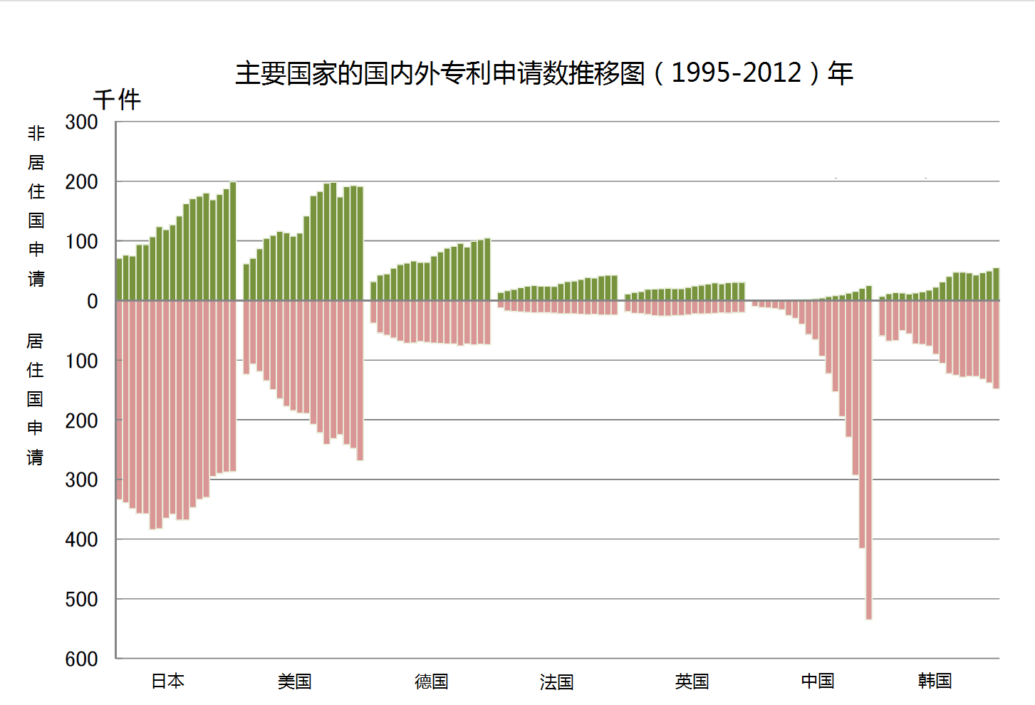
主要国家国内外专利申请变动情况

Slide 53
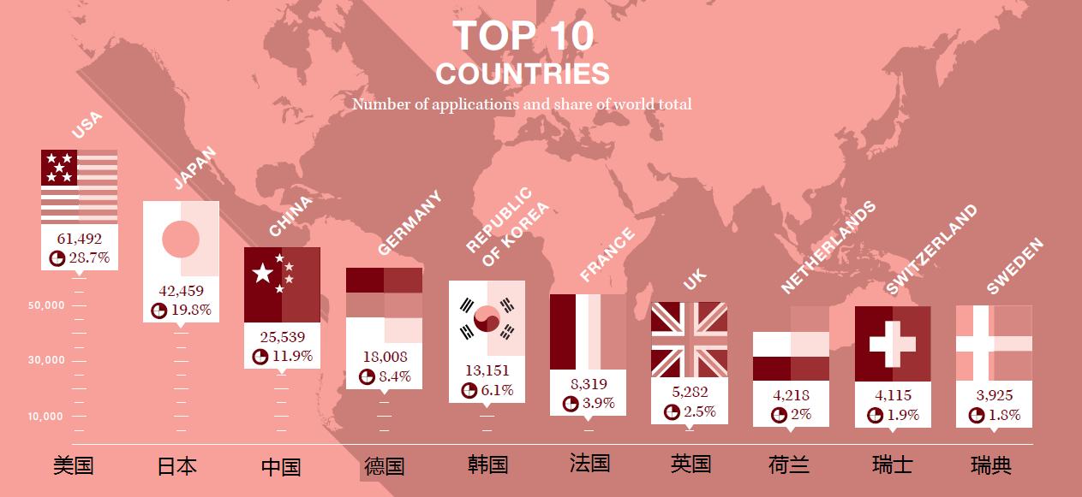
2014年主要国家PCT专利申请情况

Slide 54
Thank You

